Slide 1
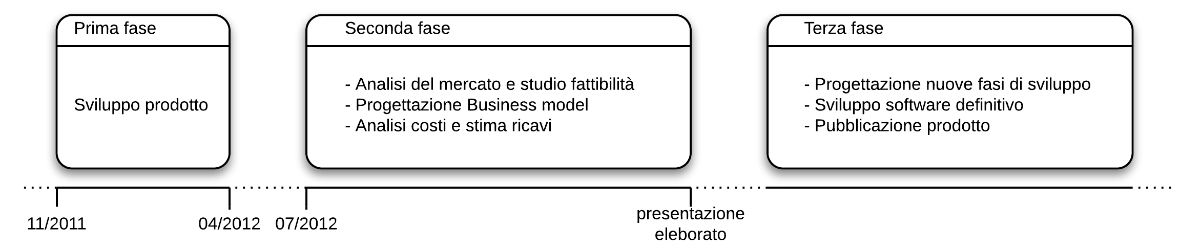

Pianificazione
Stato di Avanzamento:
Seconda fase (presentata nella documentazione):
– Analisi del mercato e studio fattibilità
– Progettazione Business model
– Analisi costi e stima rischi
Analisi di progetto
<number> di 14
Notes:
sevenfold@palomino.it

Slide 2

Pianificazione delle risorse
Strumenti:
Git: software per il versionamento dei documenti.
Teamspeak: software che ci permette di compiere meno movimenti sul territorio mantenendo comunque un contatto tra membri del gruppo.
Google Drive: utility offerta da google per la condivisione di documenti sui quali lavorare in modo concorrente e in tempo reale.
Editor LaTex: software che permette la stesura di documenti in modo formale e pulito.
Analisi di progetto
<number> di 14
Notes:
sevenfold@palomino.it

Slide 3
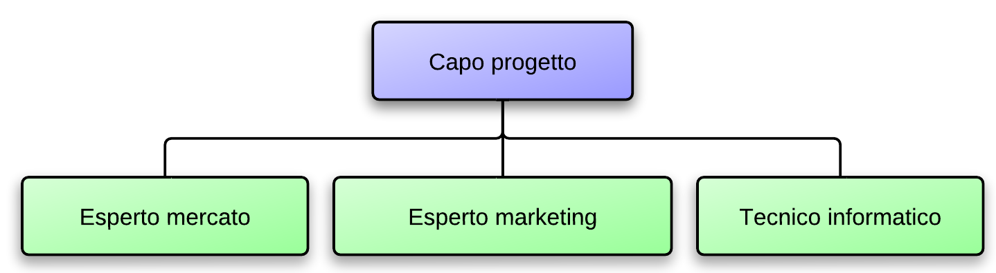
Pianificazione delle risorse
Figure (OBS):
11
Capo progetto: ha il compito di pianificare e monitorare le attività del team. Parteciperà inoltre attivamente alle principali fasi di analisi e progettazione tra cui l’analisi del prodotto, lo studio di fattibilità, la realizzazione del business model e alle stime di rischi e costi.
Esperto di mercato: ha il compito di studiare il mercato in cui vorremmo introdurre il nostro
prodotto. Oltre all’analisi di mercato, segue lo studio della concorrenza e partecipa allo
studio di fattibilità e alla realizzazione del business model.
Esperto marketing: ha il compito di studiare la campagna pubblicitaria del nostro prodotto e parteciperà quindi allo studio di fattibilità e alla realizzazione del business Model.
Tecnico informatico: offre le sue conoscenze durante lo studio di fattibilità, realizzazione business model e stime di rischi e costi.
Analisi di progetto
<number> di 14
Notes:
sevenfold@palomino.it

Slide 4
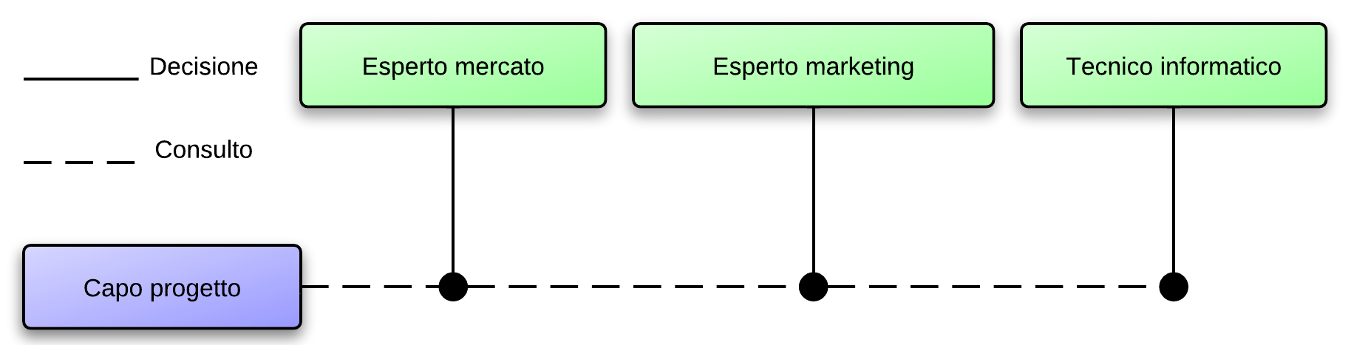
Responsabilità:
Possiamo vedere nel diagramma come il capo progetto abbia potere di consulenza e supervisione su tutte le parti del gruppo di lavoro, ma che l’aspetto decisionale spetti direttamente al responsabile di quella attività.
Analisi di progetto
<number> di 14
Notes:
sevenfold@palomino.it

Slide 5
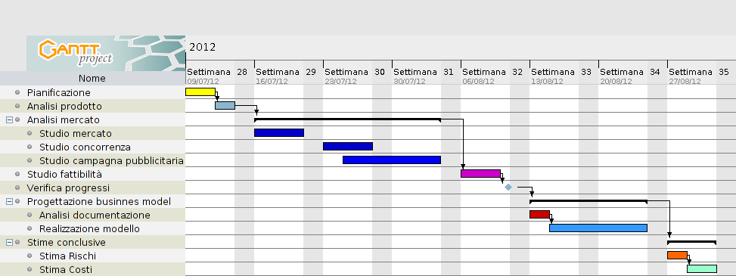
Pianificazione temporale
Analisi di progetto
<number> di 14
Notes:
sevenfold@palomino.it

Slide 6
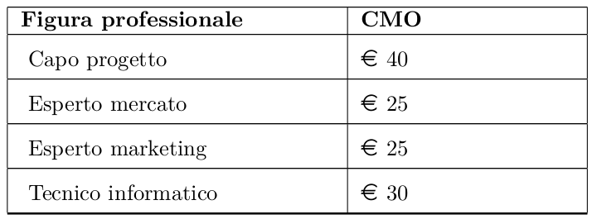
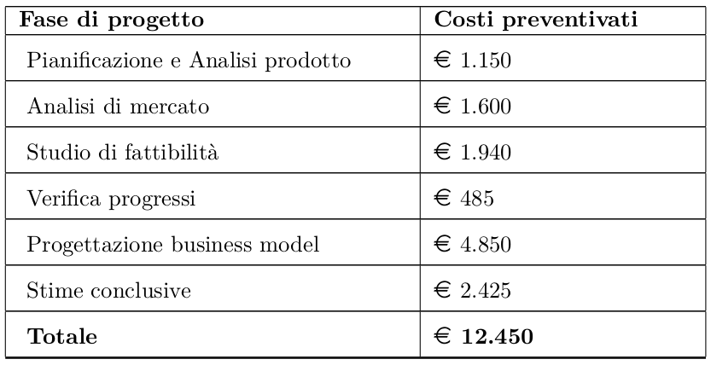
Pianificazione dei costi
Compenso medio orario:
Costo per fase:
Analisi di progetto
<number> di 14
Notes:
sevenfold@palomino.it

Slide 7
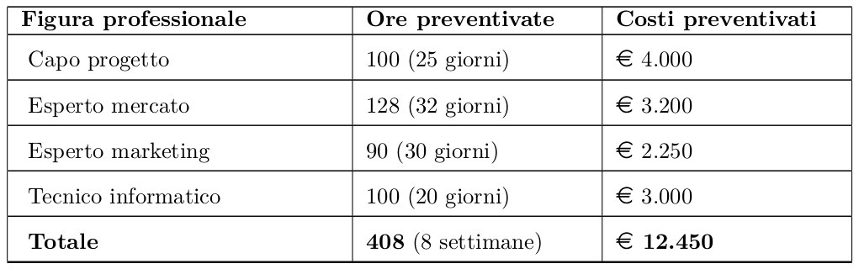
Pianificazione dei costi
Costi per figura:
Analisi di progetto
<number> di 14
Notes:
sevenfold@palomino.it

